Slide 1
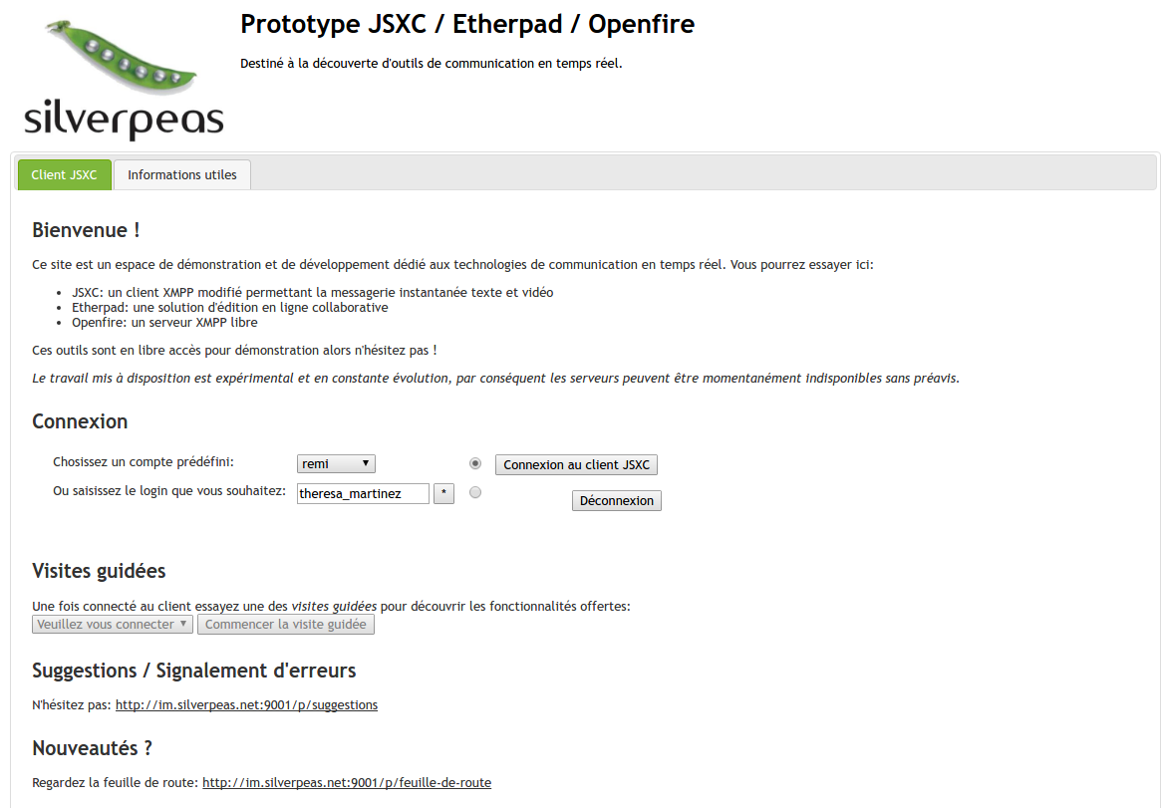
Fonctionnalités de la messagerie instantanée
Messagerie disponible à l'adresse :
https://im.silverpeas.net/
https://im.silverpeas.net/silverpeas

Slide 2
Fonctionnalités de la messagerie instantanée
Projet encore au stade de prototype :
Interface de démonstration, non définitive
Fonctionnalités à fiabiliser
Attention :
Serveurs susceptibles de redémarrer sans préavis
Comptes supprimés régulièrement, parfois en pleine conversation

Slide 3
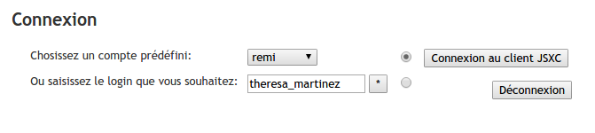
Fonctionnalités de la messagerie instantanée
Formulaire de connexion :
Choisir un identifiant dans la liste
Ou saisir un nom

Slide 4
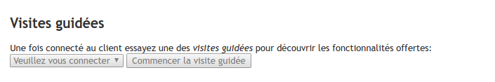
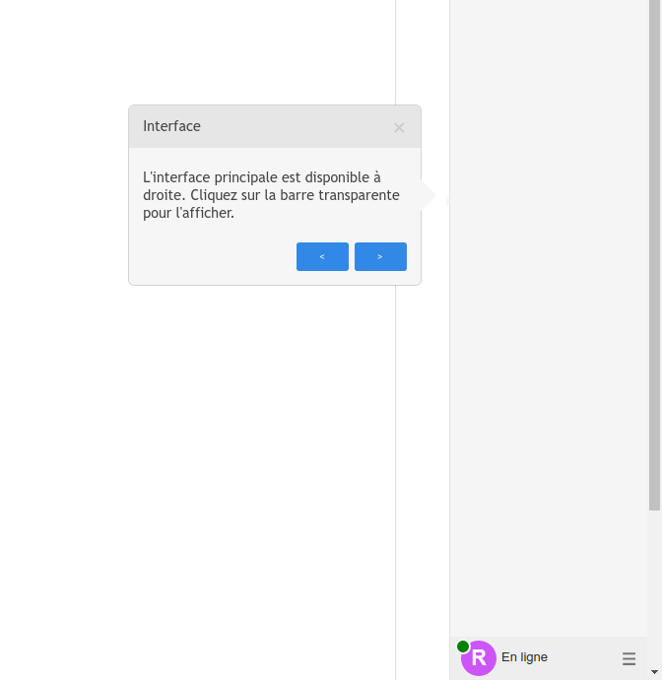
Fonctionnalités de la messagerie instantanée
Tutoriels intéractifs :
Permettent de découvrir les fonctionnalités
A développer lorsque l'interface sera fixée

Slide 5
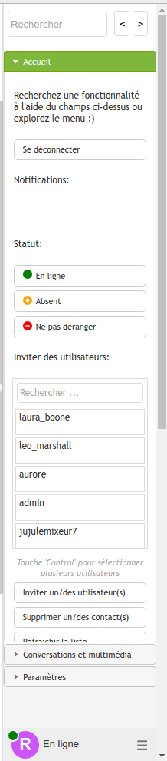
Fonctionnalités de la messagerie instantanée
Outils disponibles :
Messagerie texte
Édition collaborative
Vidéoconférence
Partage d'écran

Slide 6
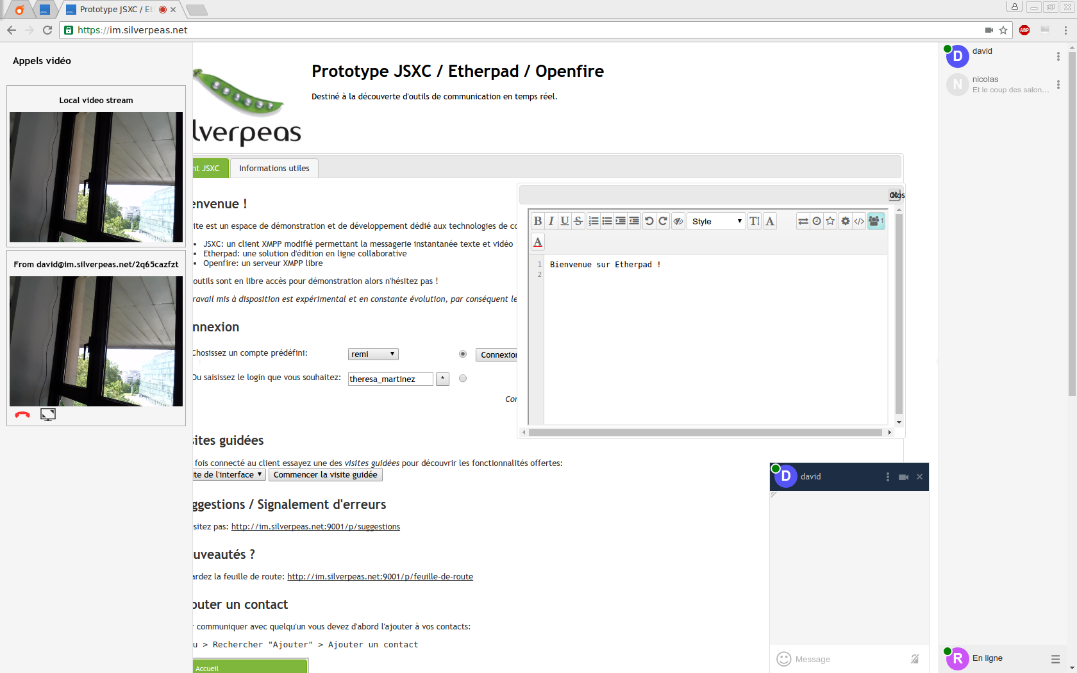
Fonctionnalités de la messagerie instantanée

Slide 7
Fonctionnalités de la messagerie instantanée
Le 'roster', l'élément d'interface
principal où sont affichés les contacts

Slide 8
Fonctionnalités de la messagerie instantanée
Bouton d'ouverture du menu

Slide 9
Fonctionnalités de la messagerie instantanée
Une fenêtre de conversation texte

Slide 10
Fonctionnalités de la messagerie instantanée
Un boite de dialogue d'édition
collaborative Etherpad

Slide 11
Fonctionnalités de la messagerie instantanée
Le panneau vidéo, avec le flux vidéo local
en haut et les flux distants à la suite

Slide 12
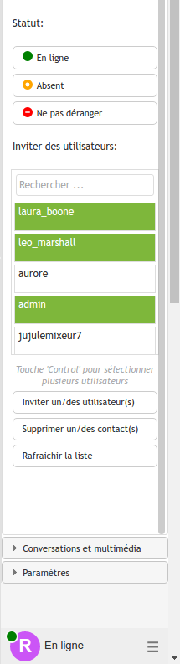
Inviter des utilisateurs
Sélectionner un ou plusieurs utilisateur dans la liste
du menu en maintenant la touche « CTRL »

Slide 13
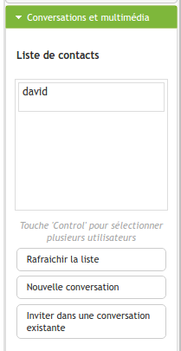

Commencer une conversation
Cliquer sur un contact dans le roster
Ou en sélectionner plusieurs dans la
liste du menu en maintenant la touche
« CTRL »

Slide 14
Commencer une vidéoconférence
Pareil, sauf que le bouton
est plus bas :)
Appel vidéo : 1 personne vers
1 personne
Conférence : plusieurs personnes entre
elles

Slide 15
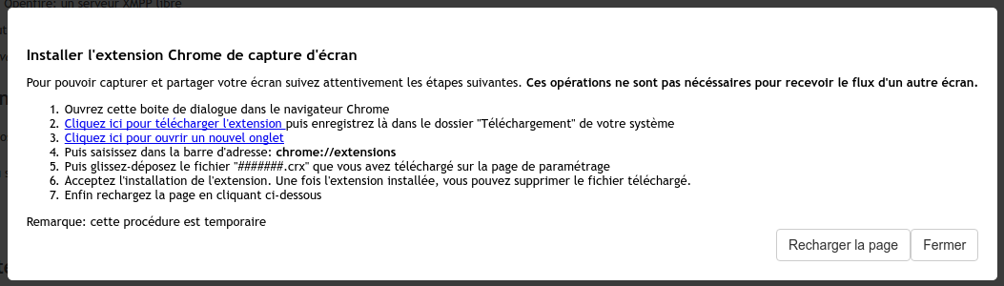
Partage d'écran
Pré-requis :
Utiliser la dernière version de Google Chrome
Installer l'extension
Une boite de dialogue explique la procédure

Slide 16
Partage d'écran
Ensuite même procédure que la vidéo conférence,
sauf que le bouton est plus bas :)

Slide 17
Partage d'écran
Actualité :
https://im.silverpeas.net/etherpad/p/feuille-de-route
Suggestions / signalement d'erreurs :
https://im.silverpeas.net/etherpad/p/suggestions
Statistiques d'utilisation (graphiques à améliorer):
https://im.silverpeas.net/stats/visualization/
Charge du serveur :
http://im.silverpeas.net:8080/monitorix/

